Slide 1
Etlik Ördeklerin Besin Maddeleri Gereksinimi
Ördekler tüketilen enerji miktarını düzenleyebilmektedirler. Bu nedenle diyetteki enerji seviyesindeki değişikliklere tepkisizdir.
Büyüme, yüksek (3.000 kcal ME / kg) veya düşük (2.500 kcal ME / kg) diyet enerji seviyelerinde aynı olacaktır, ancak yem tüketimi ve yem dönüşüm oranı, düşük diyet enerji seviyesi ile yüksek diyet seviyesine göre daha yüksek olacaktır.
Scott ve Dean'e (1991) göre, Pekin ördeği, enerji diyet seviyesi 2,300 ile 3,100 kcal ME / kg arasında olduğunda enerji miktarını düzenleyebilmektedir.
Muscovy ördeği için, enerji seviyesi değişimi aralığı 2,500 ila 3,000 kcal / kg arasındadır (Leclercq, 1990).

Slide 2
2.600'den 3.100 kcal AME/kg'a enerji seviyesinin artmasının performans üzerinde olumlu, ancak vücut yağ birikimini artırarak karkas kalitesi üzerinde olumsuz bir etkiye sahip olduğunu gösterilmiştir. Bu nedenle, büyüme performansına bağlı olarak, rasyonun % 18 ham protein (CP) ve 3.000 kcal AME/kg olması önerilmiştir.
Pekin ördeği için
Adeola (2006),
başlangıç dönemi (0-2 haftalık) için 2825-2875 kcal ME/kg
büyüme dönemi (2-6 haftalık) için 3050-3075 kcal ME/kg içeren diyetler önermiştir.
NRC (1994) tavsiyeleri, başlangıç ve büyüme dönemleri için sırasıyla 2.900 ve 3.000 kcal ME/kg'dır.
Muscovy ördeği için diyet enerji seviyeleri genellikle 2800 ile 3000 kcal ME / kg arasındadır (INRA, 1989).

Slide 3
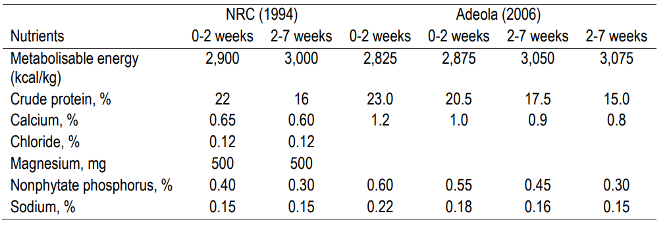
Pekin Ördeğinin Besin Maddeleri Gereksinimi

Slide 4
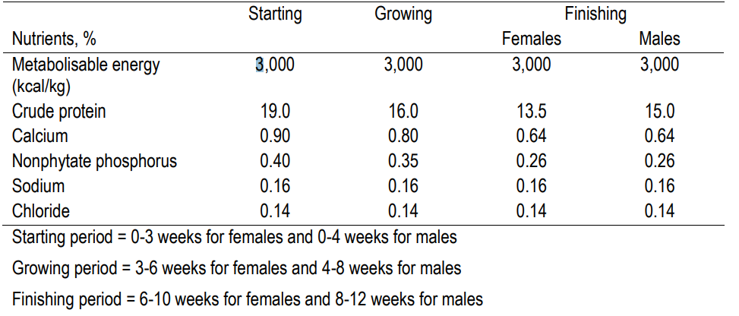
Muscovy Ördeğinin Besin Maddeleri Gereksinimi (INRA, 1989)

Slide 5
Amino asitler performans, bağışıklık, et ve yumurta kalitesi üzerindeki etkilerinden dolayı kümes hayvanlarının beslenmesinde önemli rollere sahiptir.
Metiyonin, kümes hayvanlarının beslenmesinde ilk ana sınırlayıcı amino asittir.
Bu nedenle, Beyaz Pekin ördeklerinin
en yüksek ortalama günlük canlı ağırlık artışını elde etmek için % 0.337 Metiyonine ihtiyacı vardır,
ancak bu miktar, en yüksek göğüs eti oranını elde etmek için % 0.339 ya ayarlanabilir (3-7 haftalık yaş döneminde).
Lizin ikinci ve treonin de üçüncü sınırlayıcı amino asittir.

Slide 6
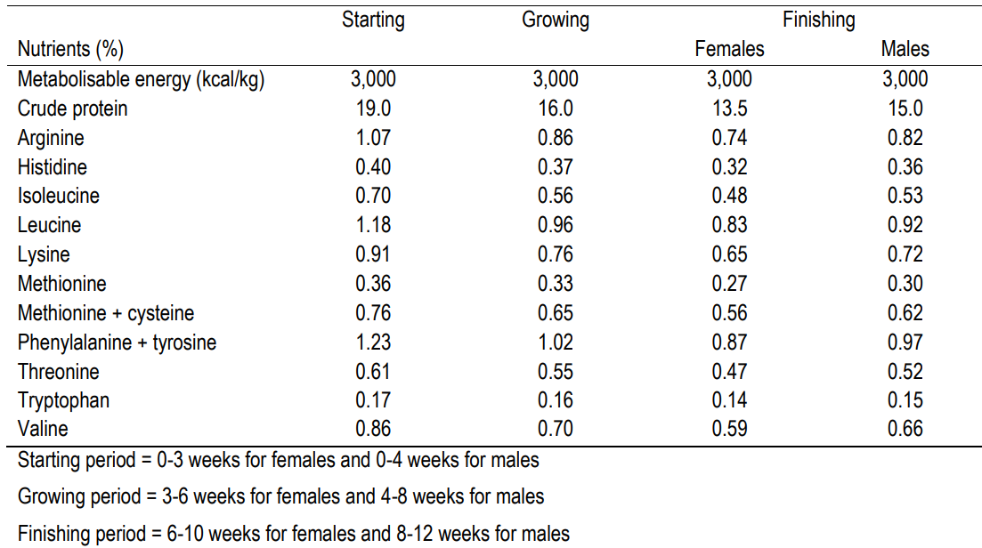
Muscovy ördeklerinin amino asit gereksinimleri (INRA, 1989)

Slide 7
Yumurtacı Ördeklerin Besin Maddeleri İhtiyacı
Birkaç çalışma, yumurtlayan ördeklerin enerji ve protein ihtiyaçlarını tahmin etmeyi amaçlamıştır.
Yapılan bir çalışmada, yumurtacı ördekler (Khaki Campbell × Thai Native) için
18-37 haftalık yaşta % 16.5 HP ve 2700 kcal/kg ME önerilmiştir.
Çin'de, yumurtlayan ördeklerin enerji ve protein gereksinimlerini karşılamak için ise 2500 kcal/kg ME ve % 17 HP içeren ticari olarak formüle edilmiş bir rasyon önerilmiştir.

Slide 8
Besideki ve damızlık ördeklerde besin madde gereksinimleri (Leeson and Summers 2008)
Besin maddeleri | Başlatma (0-3 hafta) | Bitirme (4-7 hafta) | Kısıntılı yemleme (8-aydınlatma) | Damızlık
Ham protein (%) | 22 | 18 | 14 | 16
Metabolik enerji (kcal/kg) | 2950 | 3100 | 2750 | 2850
Kalsiyum (%) | 0.85 | 0.75 | 0.75 | 3.0
Yarar. Fosfor (%) | 0.4 | 0.38 | 0.35 | 0.38
Sodyum (%) | 0.17 | 0.17 | 0.16 | 0.16
Metiyonin (%) | 0.48 | 0.38 | 0.30 | 0.40
Met+Sistin (%) | 0.85 | 0.66 | 0.58 | 0.68
Lisin (%) | 1.15 | 0.90 | 0.70 | 0.80
Treonin (%) | 0.78 | 0.55 | 0.48 | 0.58
Triptofan (%) | 0.22 | 0.18 | 0.14 | 0.16

Slide 9
Besideki ve damızlık ördeklerde besin madde gereksinimleri
(Leeson and Summers 2008)
Besin maddeleri | Başlatma | Bitirme | Kısıntılı yemleme | Damızlık
Vitaminler (her kg yem için) | % 100 | % 90 | % 80 | % 100
Vitamin A (IU) | 6000
Vitamin D₃ (IU) | 2500
Vitamin E (IU) | 40
Vitamin K (IU) | 2
Tiamin (mg) | 1
Riboflavin (mg) | 6
Pridoksin (mg) | 3
Pantotenik asit (mg) | 5
Folik asit (mg) | 1
Biotin (mg) | 0.1
Niasin (mg) | 40
Kolin (mg) | 200
Vitamin B12 (mg) | 0.01
İz mineraller (her kg yem için) | % 100 | % 90 | % 80 | % 100
Mangan (mg) | 50
Demir (mg) | 40
Bakır (mg) | 8
Çinko (mg) | 60
İyot (mg) | 0.4
Selenyum (mg) | 0.3

Slide 10
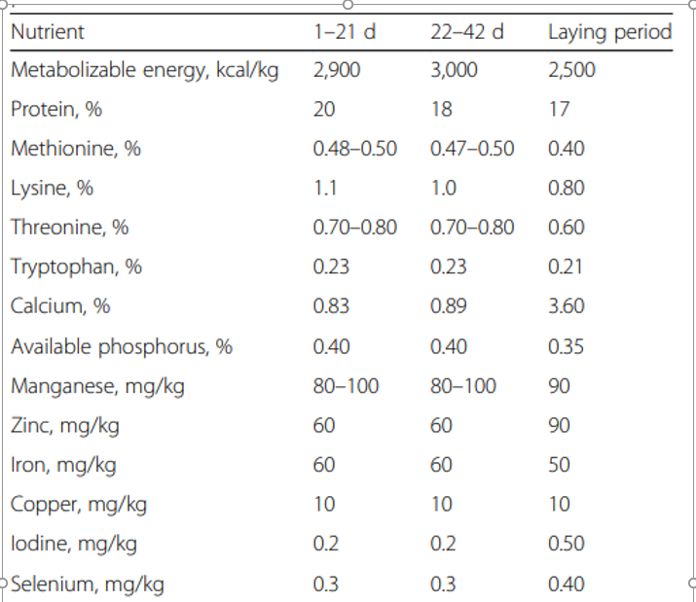
Ticari üretimde et tipi (Beyaz Pekin ördeği) ve yumurta tipi ördeğin (Longyan ördeği) besin maddeleri gereksinimleri

Slide 11
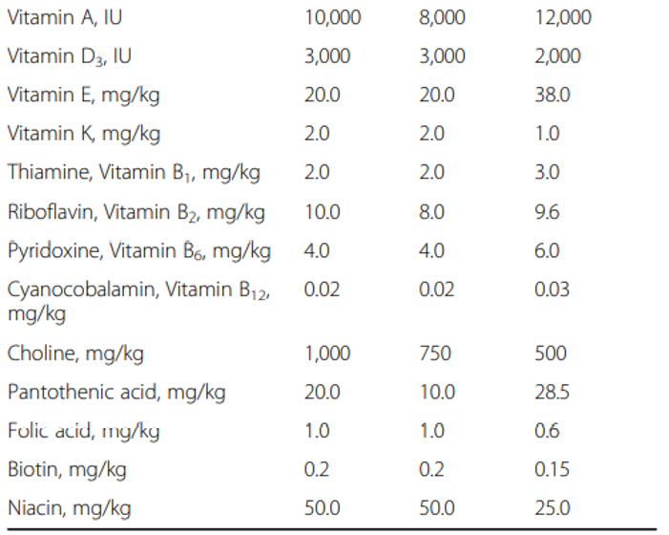
Ticari üretimde et tipi (Beyaz Pekin ördeği) ve yumurta tipi ördeğin (Longyan ördeği) besin maddeleri gereksinimleri

